Slide 1
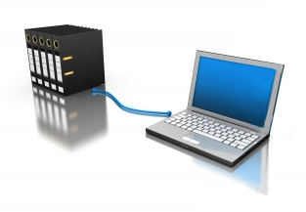




e-FATURA UYGULAMASI
Hüdaverdi AKKOCA
Uygulama ve Veri Yönetimi Daire Başkanı

Slide 2



SUNU PLANI
e - FATURA
DÜNYADA e - FATURA
TÜRKİYE’DE e - FATURA

Slide 3

e - FATURA

Slide 4


E-FATURA NEDİR?
Faturada yer alması gereken bilgileri kapsar
Elektronik kayıtlar bütünü biçiminde oluşturulur
E-imza/Mali Mühür
  Kaynağının doğruluğu
  İçeriğinin bütünlüğü
  Değişmezliği
Notes:
5 Mart 2010 tarih ve 27512 Sayılı Resmi Gazete’de 397 sıra numaralı Vergi Usul Kanunu Genel Tebliğinin yayımlanması ile elektronik faturaya ilişkin usul ve esaslar belirlenmiştir.
Elektronik fatura:397 Sıra No.lu Genel Tebliğ’deki şartlara uygun olan ve şekil hükümlerinden bağımsız olarak Vergi Usul Kanununa göre düzenlenmesi zorunlu olan belgelerde yer alan bilgileri içeren elektronik kayıtlar bütününü biçiminde oluşturulmuş faturayı ifade etmektedir.

Slide 5
E-FATURA YENİ BİR BELGE TÜRÜ MÜDÜR?
Kağıt fatura ile aynı
2
İMZALAMA
1
3
OLUŞTURMA
GÖNDERME
E-FATURA
5
4
İBRAZ
MUHAFAZA

Slide 6








E-POSTA
E-FATURA
NASIL GÖNDERİLİR?
Mehmet Bey
Ahmet Bey
gmail.com
yahoo.com
hotmail.com ….
FATURA
Mehmet Limited Şirketi
Ahmet
Anonim Şirketi

Slide 7
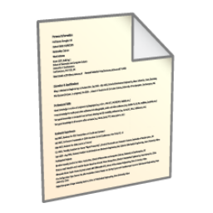



GELENEKSEL FATURALAŞMA SÜRECİ
MAL TESLİMİ VE FATURA GÖNDERİMİ
SATICI
ALICI
FATURA
MAL
TESLİMİ
Mehmet Limited Şirketi
Ahmet Anonim Şirketi

Slide 8

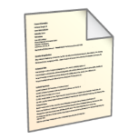
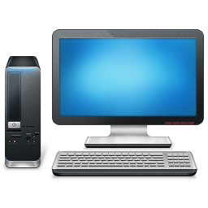




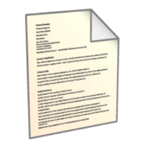
KAĞIT FATURALAŞMA SÜRECİ
Bir kopyasını arşive kaldırır
Mehmet Ltd.
Faturayı hazırlar
Yazdırır
Zarfa koyar
Posta kutusuna bırakır
Alıcısına gönderir
Ahmet A.Ş.
Faturayı kendi muhasebe sistemine işler
Zarf alıcıya ulaşır
Muhasebe faturayı kontrol eder
Ortalama 5 gün
Arşive kaldırır

Slide 9
E-FATURA İŞLEM SÜRECİ
Bir kopyasını arşive kaldırır
Mehmet Ltd.
Anında
e-Fatura
Faturayı hazırlar
Yazdırır
Zarfa koyar
Alıcısına gönderir
Posta kutusuna bırakır
Ahmet A.Ş.
Faturayı kendi muhasebe sistemine işler
Zarf alıcıya ulaşır
Muhasebe faturayı kontrol eder
Arşive kaldırır

Slide 10
FATURA GÖNDEREN İÇİN MALİYET AVANTAJI
Kağıt
Elektronik
Arşivleme
2,20 £
0,80 £
Kağıt Fatura
e-Fatura Karşılaştırması
Havale ve Nakit Yönetimi
4,50 £
3,00 £
Ödeme Hatırlatma
0,50 £
0,40 £
Basım, zarflama, gönderim
3,90 £
0 £
TOPLAM MALİYET
11,10 £
4,70 £
6,40 £ TASARRUF
Kaynak: Billentis 2013
% 57

Slide 11
FATURA ALAN İÇİN MALİYET AVANTAJI
Kağıt
Elektronik
Arşivleme
2,20 £
0,80 £
Kağıt Fatura
e-Fatura Karşılaştırması
Ödeme ve Nakit Yönetimi
4,80 £
2,00 £
Anlaşmazlık Yönetimi
2,50 £
2,00 £
Onaylama ve Karşılaştırma
4,00 £
1,20 £
Faturayı Sisteme Girme
3,00 £
0 £
Faturayı Alma
1,10 £
0 £
TOPLAM MALİYET
17,60 £
6,70 £
Kaynak: Billentis 2013
10,90 £ TASARRUF
% 62

Slide 12

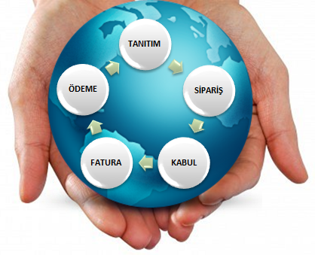
İŞLEM SÜREÇLERİ
û
✓
Kağıt sürecin yönetimi ve denetimi zordur
İş süreçlerini hızlandırır
KAĞIT FATURA
E-FATURA
Notes:
12
12

Slide 13


NAKİT VE ÖDEME YÖNETİMİ
û
✓
Nakit ve ödeme yönetiminde zaman alıcıdır
Nakit ve ödeme yönetiminde otomasyon sağlar
KAĞIT FATURA
E-FATURA
Notes:
13
13

Slide 14

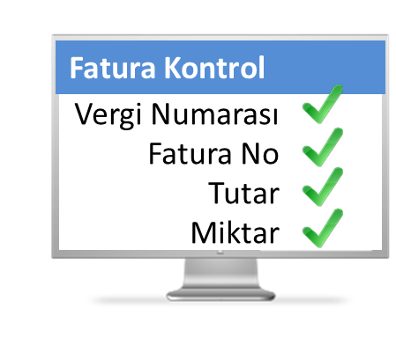
KONTROL VE HATA TESPİTİ
û
✓
Faturada hata tespiti ve itiraz süresinin uzunluğu
Faturaya ilişkin bilgilerin anında kontrolü, doğrulanması ve anlık uyuşmazlık çözümü
KAĞIT FATURA
E-FATURA
Notes:
14
14

Slide 15

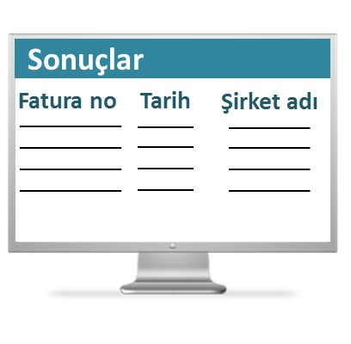
HATA RİSKİ
û
✓
Fatura bilgilerinin manuel girişi ve hata oranı yüksektir
Anlık ve otomatik veri kaydı ile hata ihtimalinin en aza indirgenmesi
KAĞIT FATURA
E-FATURA
Notes:
15
15

Slide 16


ARŞİVLEME
û
✓
Belgelerin arşivlenmesi için depolama ve sorgu maliyeti yüksektir.
Elektronik arşivleme ve Fatura bilgilerine sistem sorgusuyla anında erişim
KAĞIT FATURA
E-FATURA
Notes:
16
16

Slide 17
TOPLAM TASARRUF
Araştırmalar, toplam satışların
%2’si kadar bir maliyet avantajı
sağlanacağını göstermektedir.
% 2

Slide 18

DÜNYADA E-FATURA

Slide 19
DÜNYADA E-FATURA
AB’de yasal kaynağı 2001/115/EC KDV Direktifi
Latin Amerika e-fatura kulllanımı zorunlu tutulmuştur
Kamu öncülüğünde geliştirilen uygulamaların başarısı yüksek olmuştur
İş süreçlerinde önemli maliyet avantajı
Lider ülkelerde kamuya e-fatura gönderilmesi zorunludur
Notes:
Avrupa’da elektronik fatura çalışmalarının kaynağı 2001/115/EC Avrupa Birliği KDV direktifidir. Elektronik verinin değişmezliğinin, kaynağının doğruluğunun, bütünlüğünün ve okunabilirliğinin sağlanması için kullanılacak yöntemlerden biri olarak elektronik imza kabul edilmiştir. (İş alemi) ve hane halkının % 100 ü kamudan fatura almaktadır. Bu nedenle kamu sektörünün e-fatura girişimleri ülkedeki e-fatura çalışmaları için anahtar görevi üstlenir. Kamunun öncülüğünde geliştirilen elektronik fatura uygulamaları elektronik faturanın gelişiminde anahtar rol oynamaktadır. Avrupa’da e-fatura paylaşımında lider ülkelere baktığımızda kamuya gönderilen faturaların e-fatura olması zorunluluğu uyumu ve katılımı arttırmıştır.

Slide 20
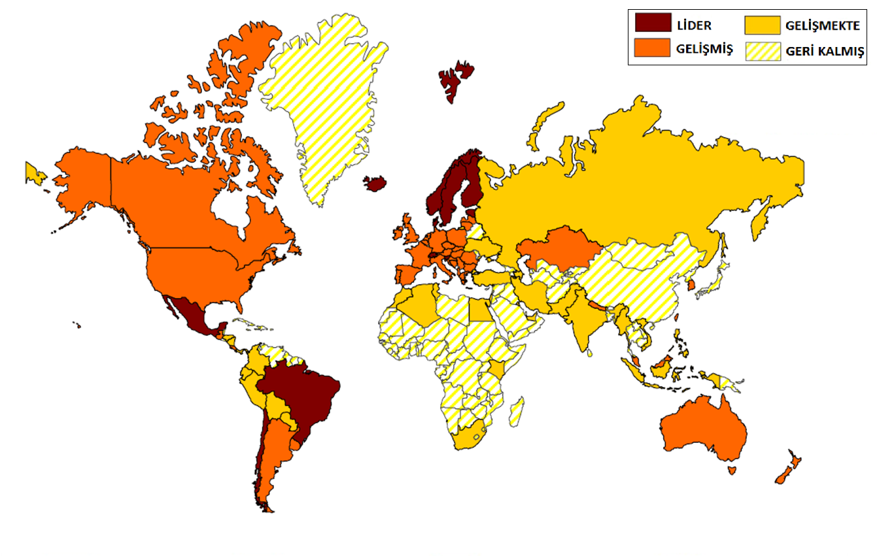




ASYA
AB
LATİN AMERİKA
E-fatura kullanımı zorunluluğu
E-fatura kullanımına katı zorunluluklar
Vergi otoriteleri tarafından gerçek zamanlı kontrol süreçleri
Yaygın servis sağlayıcıağı
Kaynak: B.Koch ,Billentis 2013
Görece eski teknoloji
Birlikte işlerlik sağlanamamıştır.
Elektronik faturanın kontrolünde birbiri ile uyumsuz ve
farklı yöntemler
Lider ülkelerde kamuda e-fatura kullanımı zorunlu
Çoğu Asya ülkesi-Fatura değişimi konusunda yasal hazırlık aşamasında
İnternet bankacılığı üzerinden fatura ödeme ve görüntüleme sistemleri
Bazı büyük kurumlar kağıt faturaya paralel elektronik fatura değişimi
Notes:
Danimarka’da kamuya gönderilen faturalar e-fatura olması zorunludur. İspanya’da kamu e-fatura uygulamalarının gelişiminde öncüdür ve yaygınlaşmasında anahtar rol üstlenmiştir. Finlandiya Hazine Bakanlığına gönderilecek faturalar 2010 yılından beri e-fatura olarak gönderiliyor. Norveç 2012 yılında kamuya gönderilen tüm faturaların tek bir elektronik platform aracılığı ile gönderilmesi zorunluluğunu getirmiştir. İsveç benzer şekilde e-fatura uygulamalarına öncülük ediyor 2008’den itibaren kamuya gönderilen faturaların e-fatura olması zorunlu, elektronik faturanın transferine ilişkin düzenlemeleri ve kontrolleri vergi idareleri yapıyor. Latin Amerika ülkelerinde vergi kayıp ve kaçağını önleme çalışmaları kapsamında e-fatura kullanımı zorunlu kılınmıştır. Kapsamlı ve kontrollü uygulamalar geliştirilmiştir.
AB
e-Fatura uygulamaları görece eski teknolojiye dayanmaktadır.
Gelişen teknolojilere açıklık ve uyum
Yerleşmiş piyasa ve eski yapıların koordinasyonunun zorluğu
Potansiyel kullanıcıların e-fatura kullanımına adaptasyonu ve güvenlik kaygıları
Geniş ölçekli yapıların oluşturulamaması-KOBİ’leri kapsamakta güçlük çekiyor.
Elektronik faturalamada birden fazla standart ve format bulunmaktadır.
Birlikte çalışabilirliğin sağlanamaması
Format dönüşümlerinin maliyet kalemi olarak yansıması
Elektronik faturanın güvenlik, doğruluk ve bütünlük kontrolünde Birbiri ile uyumsuz ve farklı birçok yöntem kullanılmaktadır.
Denetim birimleri kamu otoriteleri için daha fazla teknoloji hakkında bilgi sahibi olma ve altyapı oluşturma ihtiyacı
ASYA
LATİN AMERİKA
Latin Amerikada Birçok piyasa aktivitesini başlatan hükümet olmuştur. Vergi otoriteleri tarafından gerçek zamanlı veya veri madenciliği yöntemleri ile doğrulama yapmaktadır vergi kaçırmayı önleme çalışmaları, e-faturanın yaygınlaşmasında en önemli etkendir.
Dünyadaki en sert yasal zorunluluklara sahip olmalarına rağmen, Latin Amerika’daki bazı ülkeler küresel lider rolünü üstlenmiştir. Sadece yüksek piyasa etki oranları(Brezilya’da %90) değil, ayrıca modelleri Asya ve Güney Avrupa’daki büyük ülkeleri etkilemektedir.
Latin Amerika ülkelerindeki e-faturanın karakteristik özellikleri:
Vergi otoriteleri tarafından sağlanan tekil ve müteselsil fatura numaraları
Dijital fatura kullanımı
Ulusal çapta XML standartları
Vergi otoritelerine düzenli raporlama(Örn: Brezilya’da taşınmadan önce “E-fatura alındı” mesajı)
Tedarikçi faturalarının gözden geçirdikten/onayladıktan sonra e- faturalar sonra vergi idaresi tarafından görünür bir mühür ile mühürlenirbir kod veya barkod
Servis sağlayıcılar anahtar bir rol oynamaktadır.

Slide 21
RAKAMLARLA E-FATURA
Tahmini Yıllık Fatura Hacmi Kağıt + e-Fatura (Adet)
Dünya | Avrupa | Türkiye
350 Milyar | 33 Milyar | 1,7 Milyar
Tahmini Elektronik Fatura Oranı
Dünya | Avrupa | Türkiye
%5 | %33 | %0.05
Tahmini Yıllık Elektronik Fatura Artış Oranı
Dünya | Avrupa
%20 | %30
Kaynak: Billentis 2013

Slide 22
AVRUPA’DA E- FATURA KULLANIM ORANI
(B2B ve B2G)
Billentis 2013

Slide 23

TÜRKİYE’ DE E-FATURA

Slide 24
E-FATURA
B2C
B2B VE B2G
Elektronik Fatura
Kayıt Sistemi
(EFKS)
e-fatura Uygulaması
e - Arşiv
Elektronik Arşiv Uygulaması

Slide 25

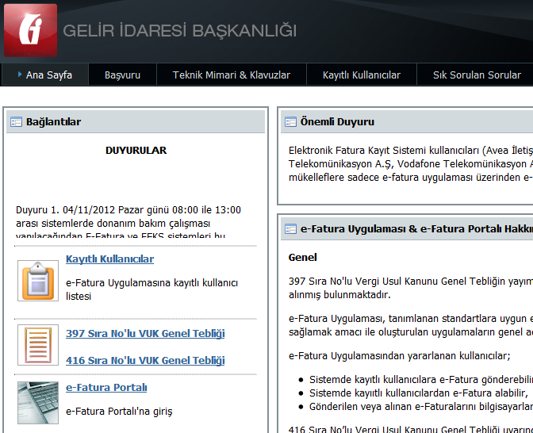
E-FATURANIN KAPSAMI
397 Sıra No.lu VUK Genel Tebliği ile getirilen uygulama, başlangıçta anonim ve limited şirketlerin kullanımına açılmıştır.
416 Sıra No.lu VUK Genel Tebliği ile gerçek kişi mükellefler uygulamaya katılmışlardır.

Slide 26


ZORUNLU UYGULAMAYA GEÇİŞ
e - Fatura
3
5
7
01/09/2013 tarihine kadar Başvuru işlemlerinin tamamlanmış olması
2
9
1
10
12
3
5
7
e - Defter
2
9
Yazılımını kendi geliştiren mükelleflerin 01/09/2014 tarihine kadar testlerini tamamlamış olmaları
1
10
0
12

Slide 27
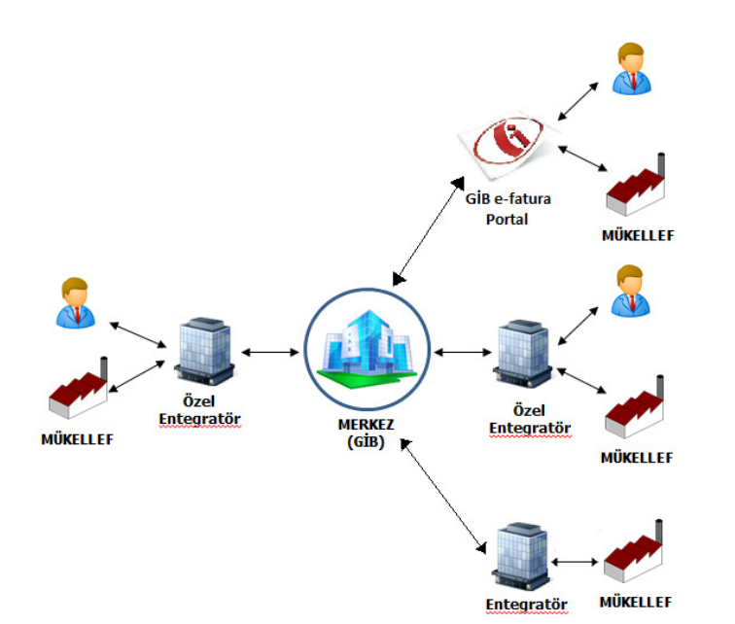
E-FATURA UYGULAMASINDAN FAYDALANMA YÖNTEMLERİ

Slide 28

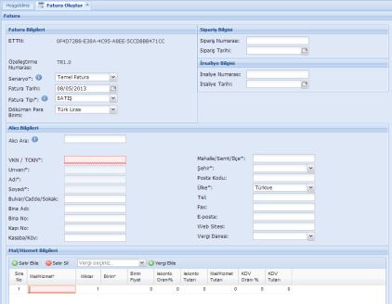
E-FATURA UYGULAMASINDAN
FAYDALANMA YÖNTEMLERİ
e – Fatura Portal
Özel Entegrasyon
Entegrasyon

Slide 29
e – Fatura Portal
Web uygulaması
Temel fonksiyonlar
E-imza/mali mühür Gönderme ve Alma
Arşivleme
Küçük işletmeler için uygun
e – Fatura Portal
Özel Entegrasyon
Entegrasyon

Slide 30
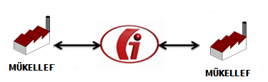
Entegrasyon
Gelişmiş bilgi işlem sistemi
Doğrudan bağlantı
E-imza/mali mühür
Arşivleme
Büyük işletmeler için uygun
e – Fatura Portal
Özel Entegrasyon
Entegrasyon

Slide 31
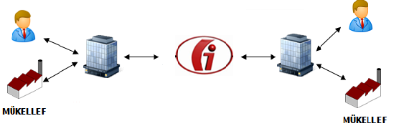
Özel Entegrasyon
Başkanlıktan onay almış 3.taraflar(özel entegratörler)
Özel entegratörler aracılığıyla fatura değişimi yapılabilecektir.
Özel
Entegratör
Özel
Entegratör
e – Fatura Portal
Özel Entegrasyon
Entegrasyon

Slide 32

HEDEFLER
E-defter ve e-fatura uygulamalarının yaygınlaştırılması sağlanacaktır
1
2
3
4
Kamuya gönderilecek faturaların e-fatura olması zorunlu olacaktır
Ödeme entegrasyonu gerçekleştirilecektir
E-faturanın uluslararası dolaşımı sağlanacaktır

Slide 33

Hüdaverdi AKKOCA
Uygulama ve Veri Yönetimi Daire Başkanı hakkoca@gelirler.gov.tr
TEŞEKKÜRLER
GELİR İDARESİ BAŞKANLIĞI

